Slide 1
الرياضيات
الصف الثانى الثانوى
الفصل الدراسى الثانى

Slide 2
الفهرس
الفصل الخامس : العلاقات والدوال النسبية .
الفصل السادس :المتتابعات والمتسلسلات .
الفصل السابع : الاحتــــــمالات .
الفصل الثامن : حساب المثلثات .

Slide 3
الفصل الخامس : العلاقات والدوال النسبية .
5-3 تمثيل دوال المقلوب بيانياً.
5-1 ضرب العبارات النسبية وقسمتها.
5-4 تمثيل دوال النسبية بيانياً.
5-2 جمع العبارات النسبية وطرحها .
5-5 دوال التغير .
5-6 حل المعادلات والمتباينات النسبية .

Slide 4
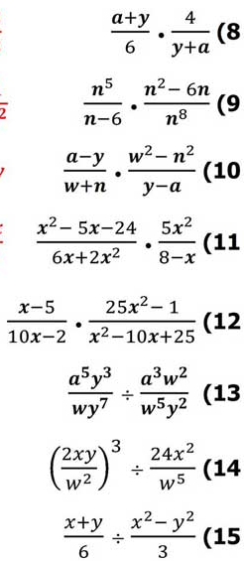
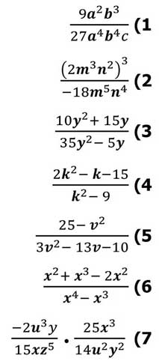
5-1 ضرب العبارات النسبية وقسمتها.

Slide 5
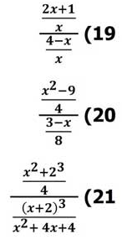
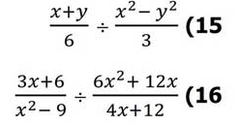
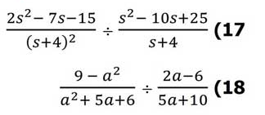

Slide 6
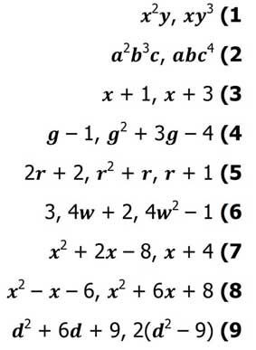
5-2 جمع العبارات النسبية وطرحها .

Slide 7
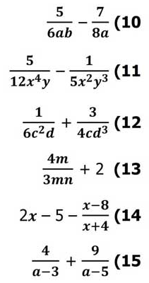
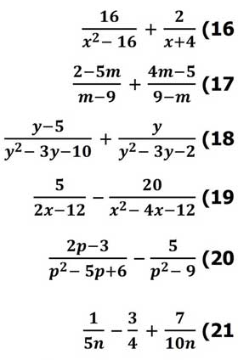

Slide 8
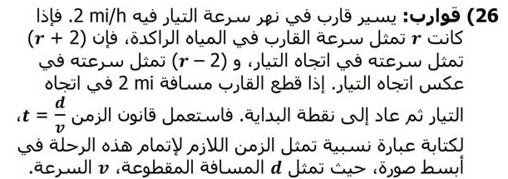

Slide 9
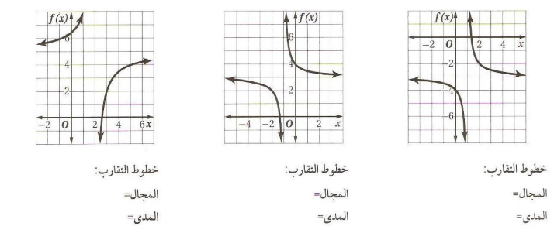
5-3 تمثيل دوال المقلوب بيانياً.

Slide 10
10h لزيادة اللازمة لانهاء السباق فى

Slide 11
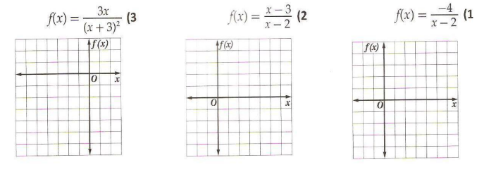
5-4 تمثيل دوال النسبية بيانياً.

Slide 12
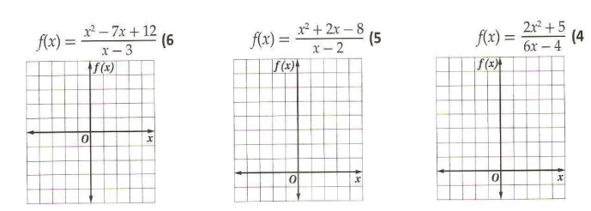

Slide 14
5-5 دوال التغير .

Slide 18
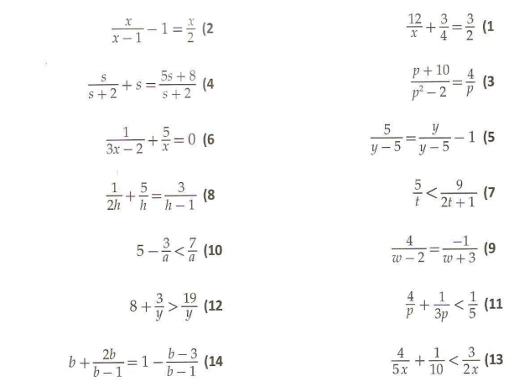
5-6 حل المعادلات والمتباينات النسبية .

Slide 19
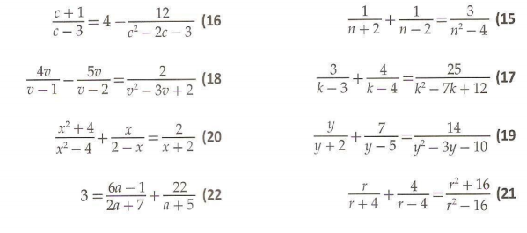

Slide 20
الفصل السادس :المتتابعات والمتسلسلات .
6-3 المتتابعات والمتسلسلات الهندسية
6-1 المتتابعات بوصفها دوال .
6-4 المتسلسلات الهندسية غير المنتهية
6-2 المتتابعات والمتسلسلات الحسابية
6-5 نظرية ذات الحدين.
6-6 البرهان بالإستقراء الرياضى.

Slide 21
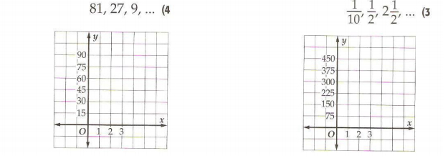
6-1 المتتابعات بوصفها دوال .

Slide 23
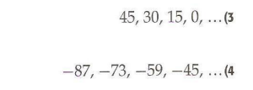
6-2 المتتابعات والمتسلسلات الحسابية

Slide 24
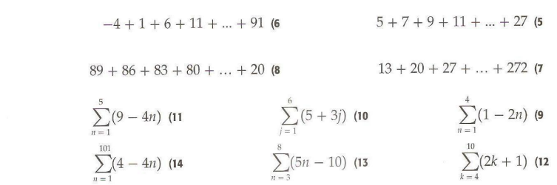

Slide 26
6-3 المتتابعات والمتسلسلات الهندسية

Slide 29
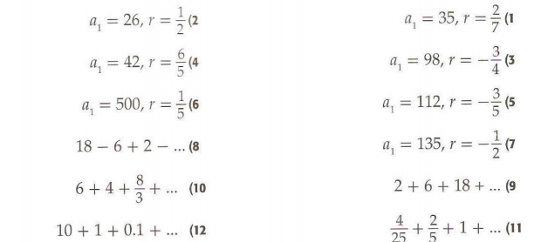
6-4 المتسلسلات الهندسية غير المنتهية

Slide 30
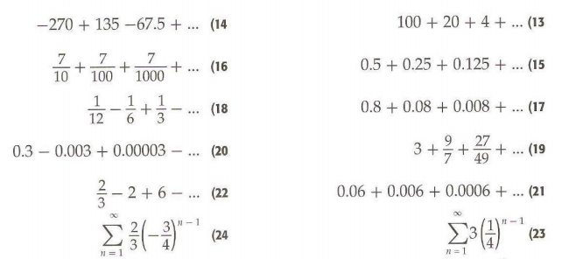

Slide 31
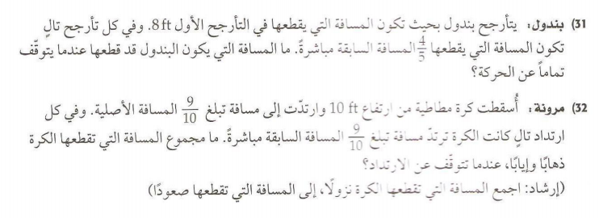

Slide 32
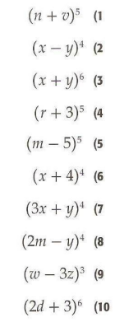
6-5 نظرية ذات الحدين.

Slide 33
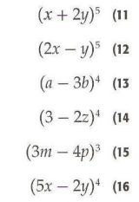
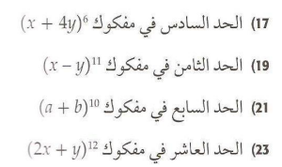

Slide 34
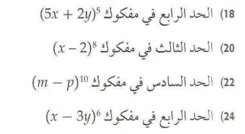

Slide 35
6-6 البرهان بالإستقراء الرياضى.

Slide 37
الفصل السابع :الاحتمـــــالات .
7-2 الاحتمال باستعمال التباديل والتوافيق
7-1 تمثيل فضاء العينة .
7-4 محاكاة مواقف واقعية .
7-3 الاحتمال الهندسى .
7-5 احتمالات الحوادث المستقلة والحوادث غير المستقلة
7-6 احتمالات الحوادث المتنافية .

Slide 38
7-1 تمثيل فضاء العينة .

Slide 39
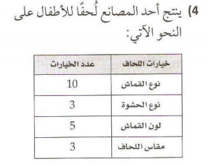
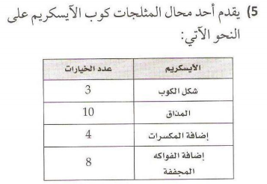

Slide 41
7-2 الاحتمال باستعمال التباديل والتوافيق

Slide 44
7-3 الاحتمال الهندسى .

Slide 46
7-4 محاكاة مواقف واقعية .

Slide 48
7-5 احتمالات الحوادث المستقلة والحوادث غير المستقلة

Slide 51
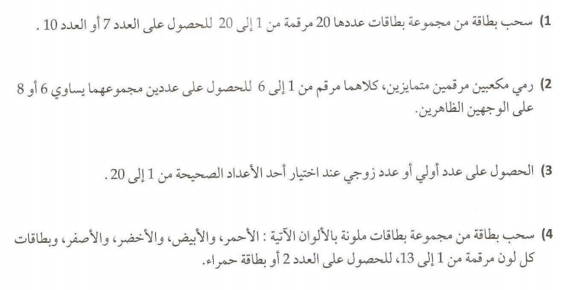
7-6 احتمالات الحوادث المتنافية .

Slide 54
الفصل الثامن :حساب المثلثات .
8-1 الدوال المثلثية فى المثلثات قائمة الزاوية
8-2 الزوايا وقياساتها .
8-4 قانون الجيوب .
8-3 الدوال المثلثية للزوايا .
8-6 الدوال الدائرية .
8-5 قانون جيوب التمام
8-8 الدوال المثلثية العكسية .
8-7 تمثيل الدوال المثلثية بيانياً.

Slide 55
8-1 الدوال المثلثية فى المثلثات قائمة الزاوية

Slide 58
8-2 الزوايا وقياساتها .

Slide 61
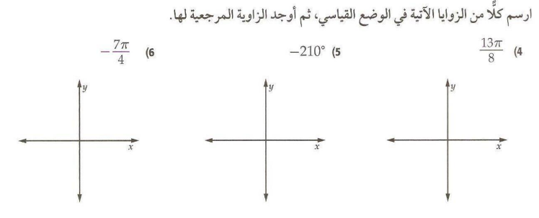
8-3 الدوال المثلثية للزوايا .

Slide 63
8-4 قانون الجيوب .

Slide 65
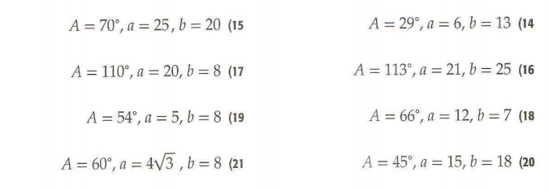
8-5 قانون جيوب التمام

Slide 67
8-6 الدوال الدائرية .

Slide 70
8-7 تمثيل الدوال المثلثية بيانياً.

Slide 71
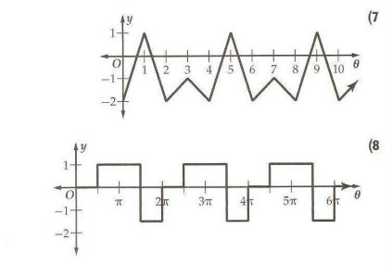

Slide 72
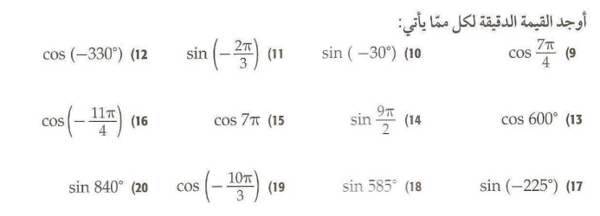

Slide 73
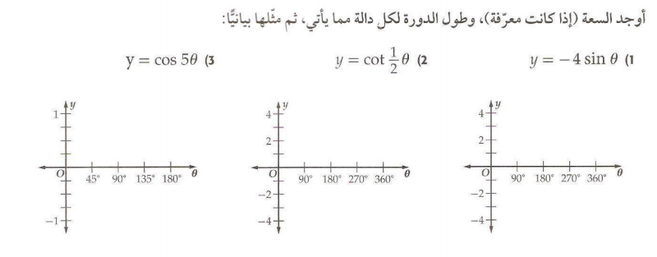

Slide 74
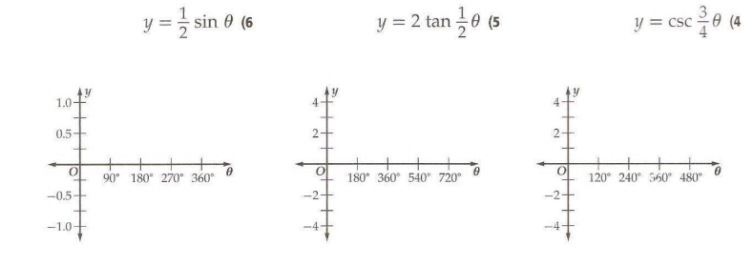

Slide 76
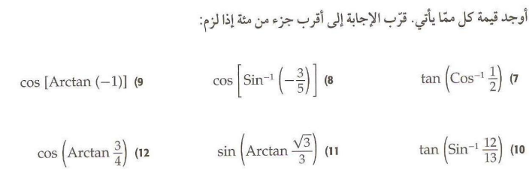
8-8 الدوال المثلثية العكسية .

Slide 77
